Slide 1

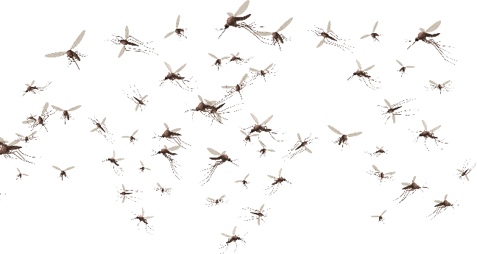
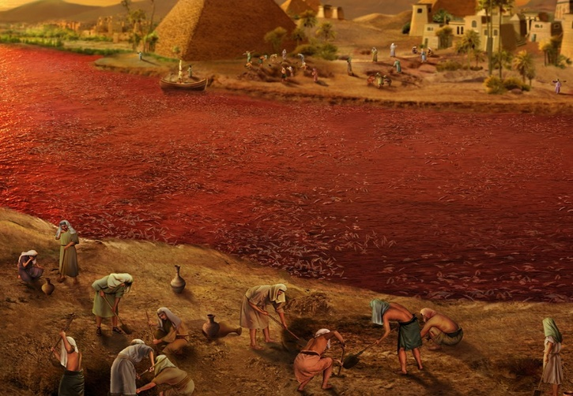
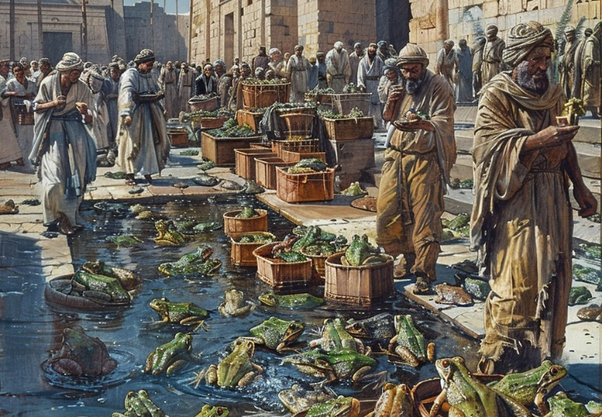
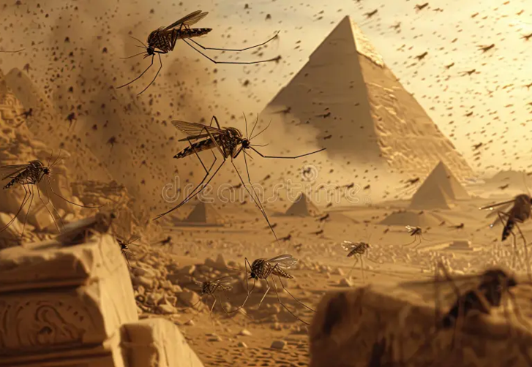
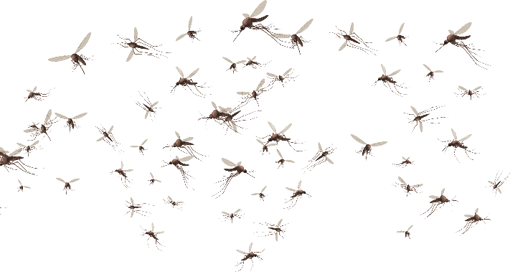
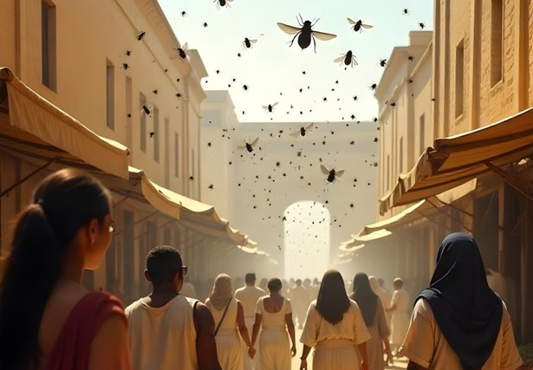
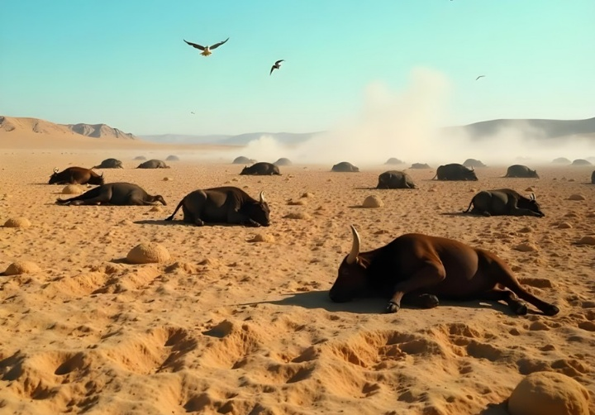
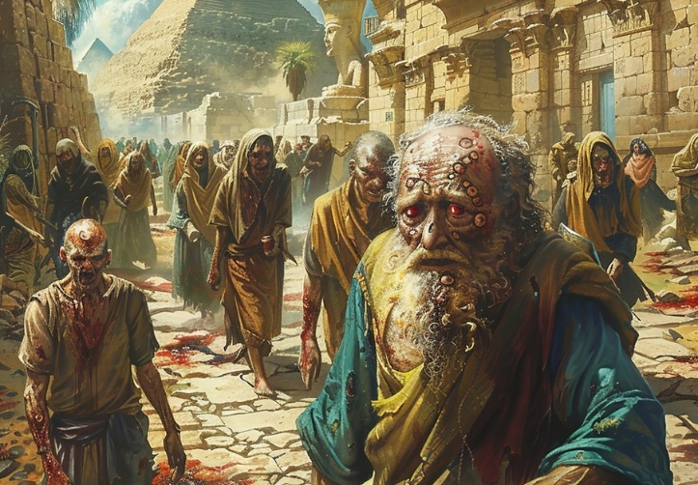
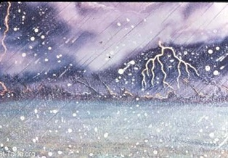
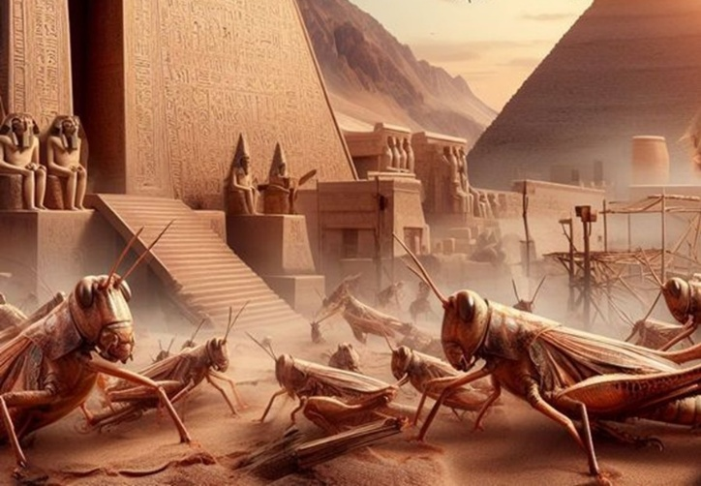
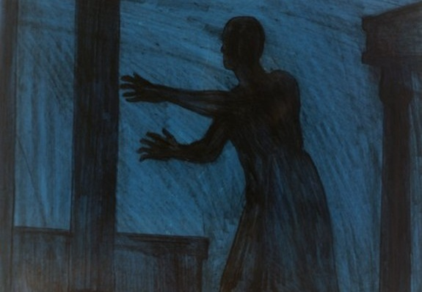
DIE PLAGEN
Lektion 4, 26. Juli 2025

Slide 2
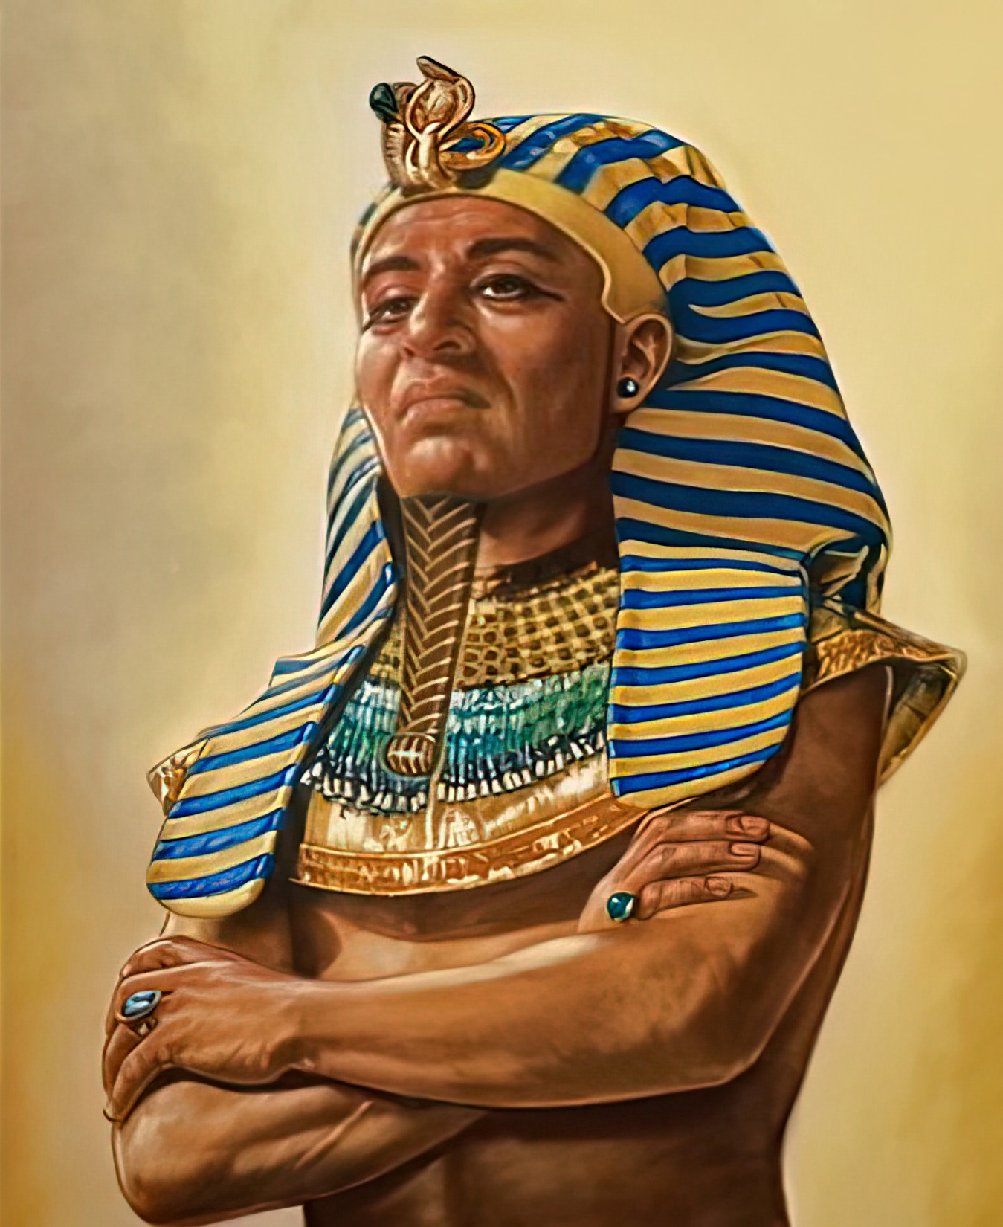
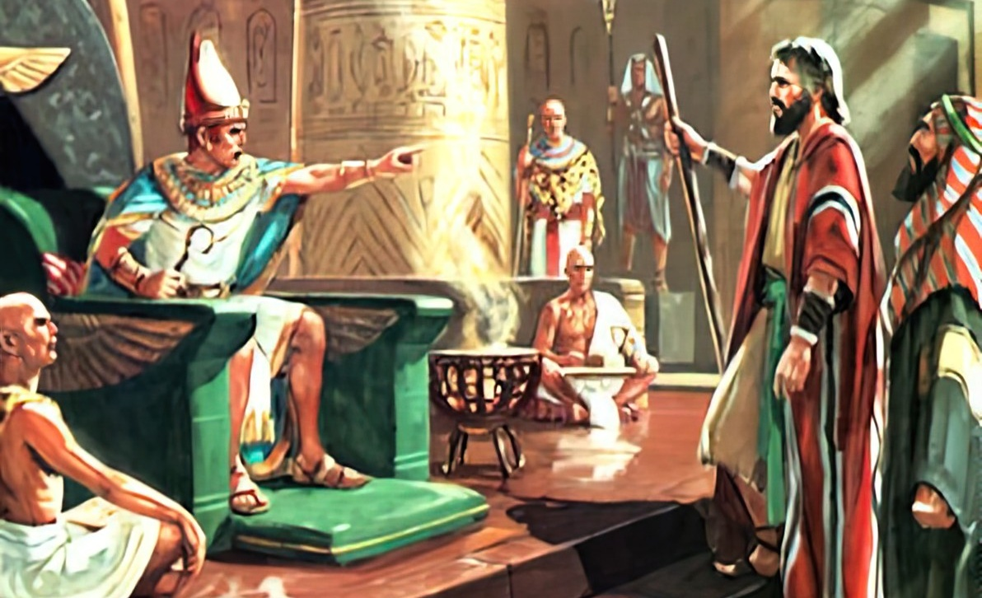
„So blieb das Herz Pharaos verstockt und er ließ die Söhne Israel nicht ziehen, wie der HERR durch Mose geredet hatte“ 2. Mose 9:35 (SLT)

Slide 3

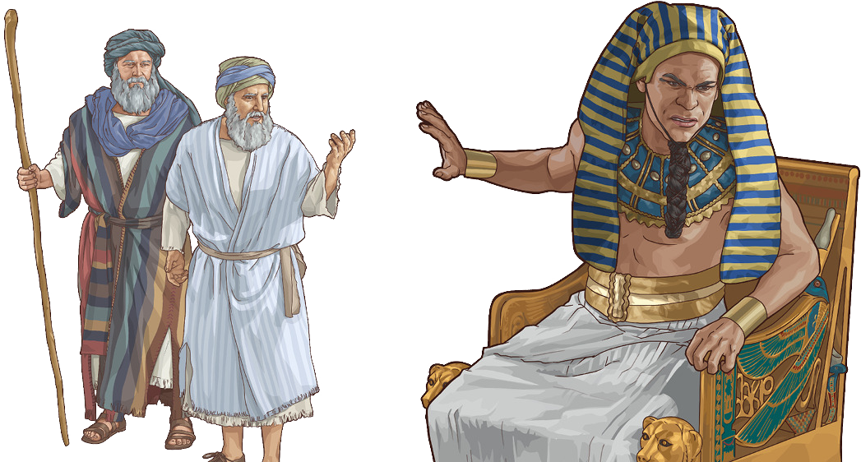
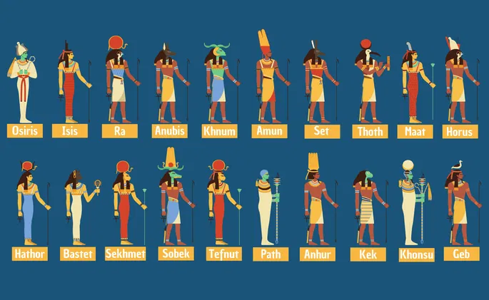
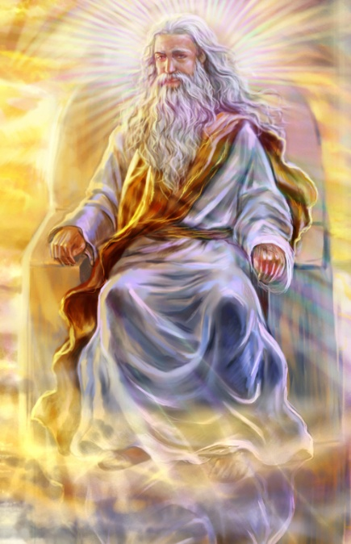







Wenn das Volk GOTTES vor einem Krieg stand, wies GOTT es an, zunächst Friedensbedingungen auszuhandeln. Wenn keine Einigung erzielt werden konnte, musste man aktiv werden (5. Mose 20,10-12).
So ging GOTT auch mit Ägypten um. Da aber Thutmosis keine friedliche Lösung akzeptierte, war der richtige Zeitpunkt zum Handeln gekommen.
Als die Plagen fielen, konnte kein Götze des riesigen ägyptischen Pantheons Ägypten vor der Macht des EINEN WAHREN GOTTES schützen.
Die Vorgeschichte:
  Der Schlangenkampf (2. Mose 7:8-12)
  Ein verhärtetes Herz (2. Mose 7:13)
Die Plagen:
  Drei milde Plagen (2. Mose 7:14-8:15)
  Drei ernsthafte Plagen (2. Mose 8:16-9:12)
  Drei verheerende Plagen (2. Mose 9:13-10:29)

Slide 4

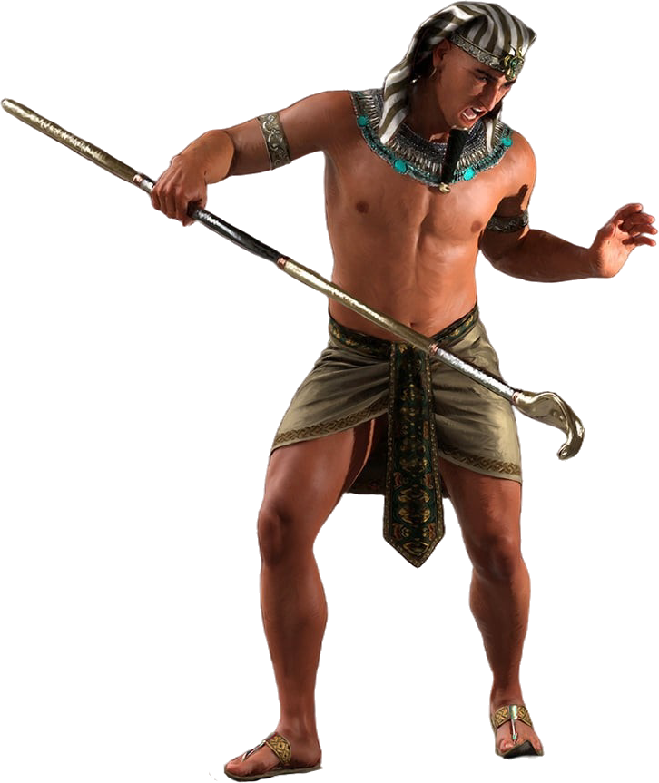
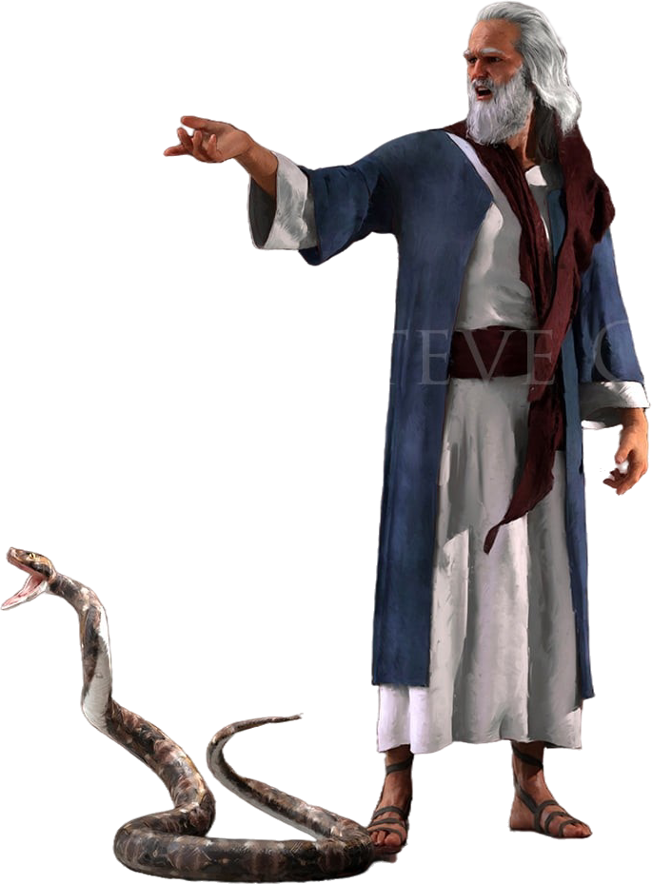
DIE VOR-GESCHICHTE

Slide 5

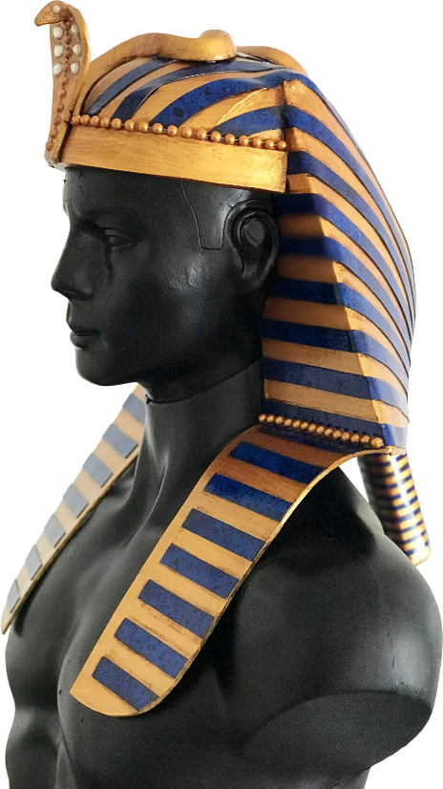
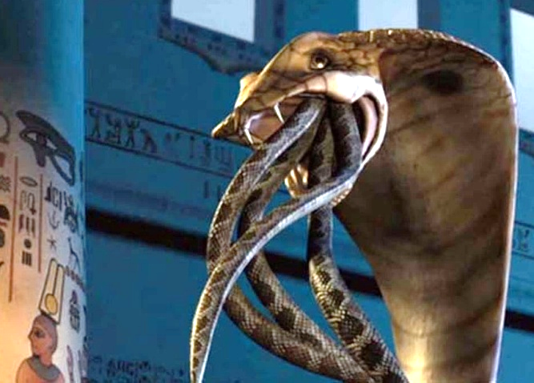
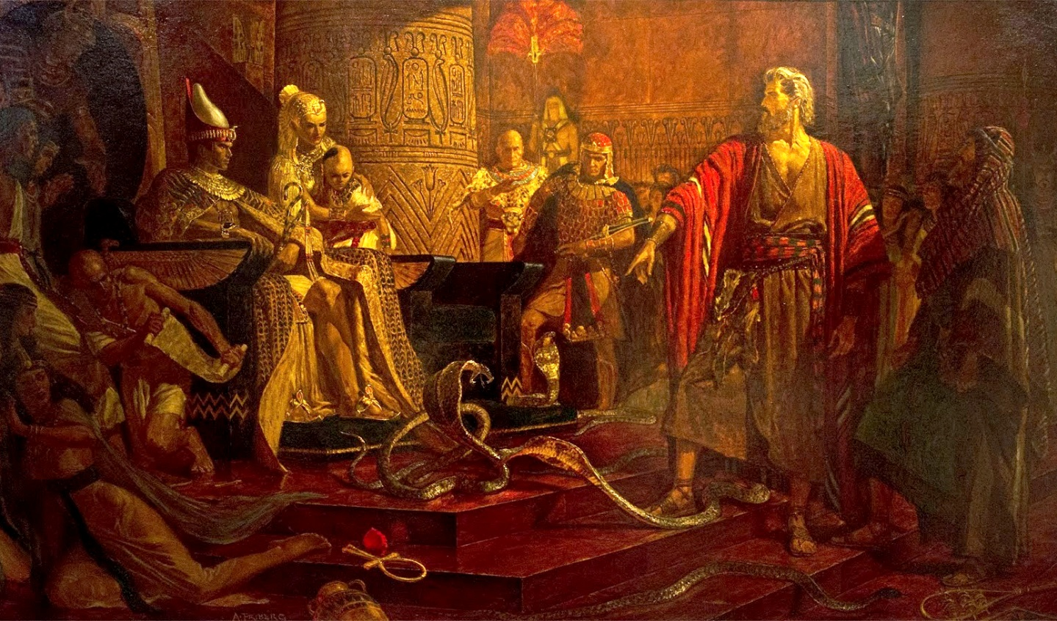
DER SCHLANGENKAMPF
„Ein jeder warf seinen Stab hin, da wurden Schlangen daraus; aber Aarons Stab verschlang ihre Stäbe“ (2. Mose 7:12)
GOTT brachte zum Ausdruck, dass die Befreiung Israels ein Krieg war, den Er persönlich gegen die ägyptischen Götzen führte. (2. Mose 12,12; 4. Mose 33,4).
Auf seiner Krone, einem Symbol seiner Macht, trug der Pharao eine deutliche Kobra, die den weiblichen Götzen Uadyet/Wadjet repräsentierte.
Indem GOTT den Stab in eine Schlange verwandelte, forderte er diesen weiblichen Götzen direkt heraus
(2. Mose 7,10). Würde der Schlangengötze in der Lage sein, den Pharao zu beschützen?
Satan ahmte das Wunder durch die Zauberer nach
(2. Mose 7,11). Aber er kann kein Leben erschaffen; seine Schlangen sahen nur wie Schlangen aus. GOTT aber hatte eine lebendige Schlange geschaffen, die sogar in der Lage war, leblose Wesen zu verschlingen (2. Mose 7,12).
GOTT zeigte damit, dass Er und nicht die ägyptischen Götzen die souveräne Macht und Autorität besitzen.

Slide 6

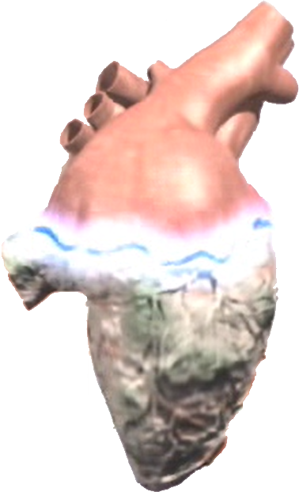
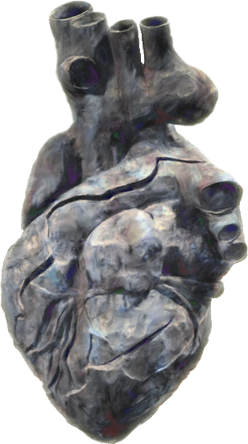
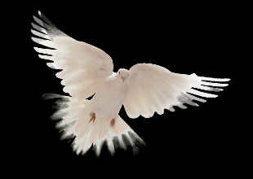
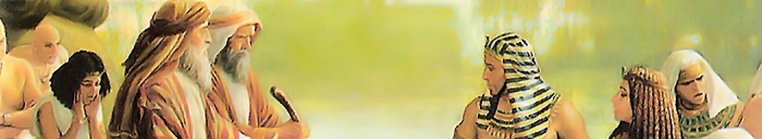
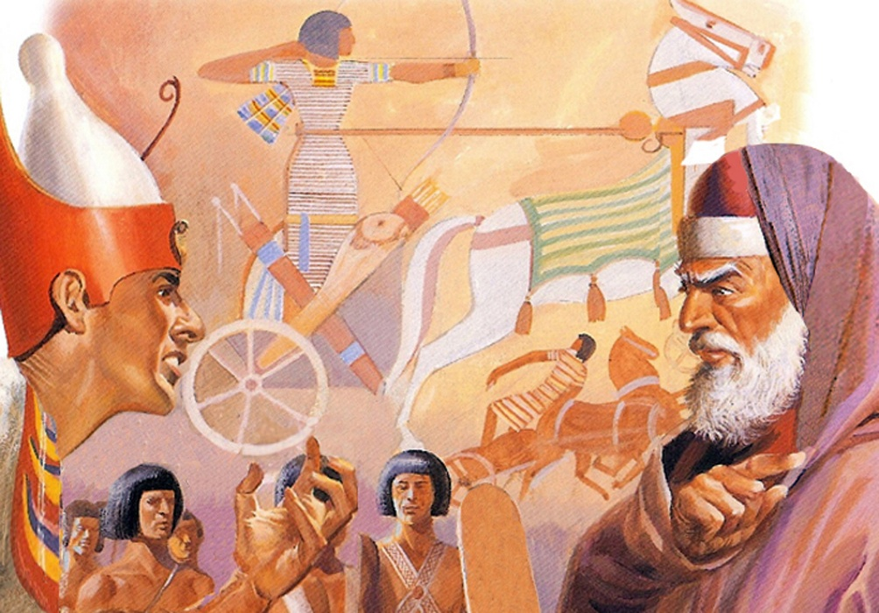

EIN VERHÄRTETES HERZ
„Aber das Herz Pharaos wurde verstockt und er hörte nicht auf sie, wie der HERR gesagt hatte“ (2. Mose 7:13)
Im 2. Buch Mose heißt es 9-mal, dass GOTT das Herz Pharaos verhärtete (2. Mose 4,21; 7,3; 9,12; 10,1.20.27; 11,10; 14,4. und weitere 9-mal heißt es, dass der Pharao selbst sein Herz verhärtete (2. Mose 7,13.14.22; 8,15.19.32; 9,7.34.35). Gleichstand! Wer verstockte das Herz Pharaos?
Nach den ersten 5 Plagen wird ausdrücklich gesagt, dass der Pharao selbst sein Herz verhärtete. Das heißt, er weigerte sich, der Aufforderung des HEILIGEN GEISTES, Israel freizulassen, zu folgen.
Nach der 6. Plage verhärtet GOTT das Herz des Pharao (2. Mose 9,12). Der Pharao hatte offenbar die Schwelle zur Reue überschritten. Bei der 7. Plage wird ihm zwar eine weitere Chance gegeben, aber Pharao verhärtet sein Herz wie gewohnt
und damit wird es verstockt (2. Mose 9,34-35 ).
Von da an war sein Schicksal besiegelt. GOTT hatte das Herz Pharaos verhärtet, weil er fest entschlossen war, nicht umzukehren und überließ ihn seinem gewohnten Verhärtungsprozess.

Slide 7

E. G. White, The Review and Herald (Zeitschrift), 17. Februar 1891)
„Bei jeder Zurückweisung des Lichts zeigte der Herr seine Macht noch deutlicher; aber die Halsstarrigkeit des Königs wuchs mit jedem neuen Beweis der Macht und Majestät des GOTTES des Himmels, bis der letzte Pfeil der Gnade aus dem göttlichen Köcher erschöpft war. Dann wurde der Mann durch seinen eigenen hartnäckigen Widerstand völlig verhärtet. Der Pharao säte Hartnäckigkeit und erntete in seinem Charakter die gleiche Ernte. Der Herr konnte nichts mehr tun, um ihn zu überzeugen, denn er war in seiner Verstocktheit und seinen Vorurteilen verbarrikadiert, sodass der Heilige Geist keinen Zugang zu seinem Herzen finden konnte. Pharao war seinem eigenen Unglauben und seiner Herzenshärte Ausgeliefert“

Slide 8

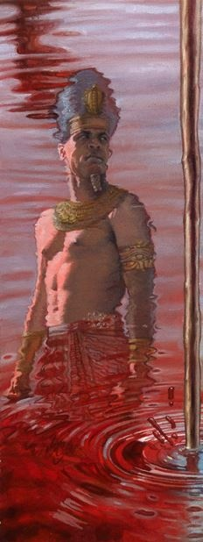
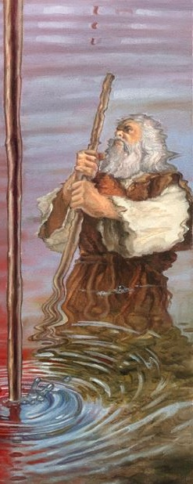
DIE PLAGEN

Slide 9

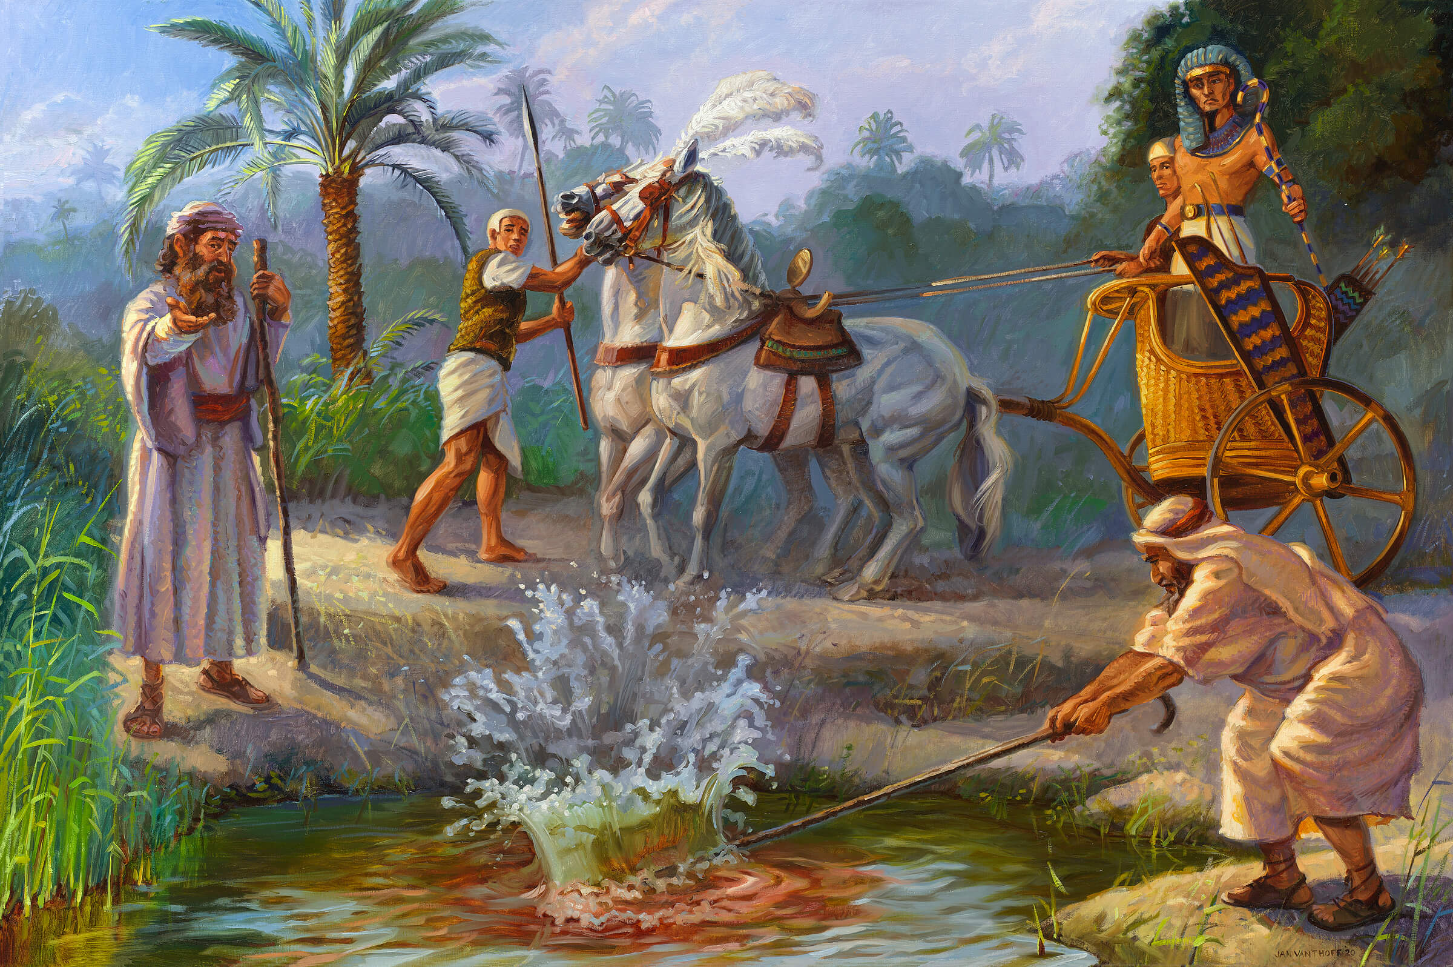
ERSTE PLAGE (MILD): BLUT
„Darum spricht der HERR: ,Daran sollst du erfahren, dass Ich der HERR bin‘. Siehe, Ich will mit dem Stabe, den Ich in meiner Hand habe, auf das Wasser schlagen, das im Nil ist und es soll in Blut verwandelt werden“ (2. Mose 7:17)
Hapi, Götze zum Thema Nil
2. Mose 7:14-25
Das Hochwasser des Nils hat Ägypten Leben gebracht. Aber wer schuf die Wasserquellen? Die Magier simulierten die Verwandlung des Wassers, aber sie konnten sie nicht rückgängig machen.

Slide 10

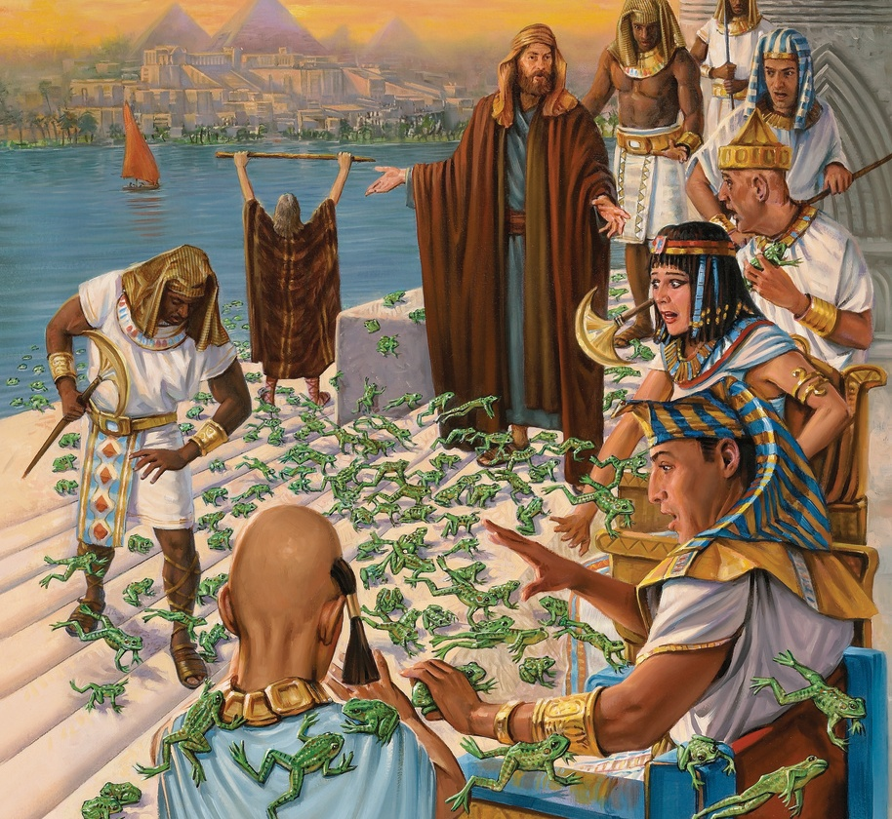
ZWEITE PLAGE (MILD): FRÖSCHE
„Und der HERR sprach zu Mose: ,Sage Aaron: - Recke deine Hand aus mit deinem Stabe über die Ströme, Kanäle und Sümpfe und lass Frösche über Ägyptenland kommen‘ “ (2. Mose 8:1)
Heket, der weibliche Götze zum Thema Frösche
2. Mose 8:1-15
Wieder ahmten die Magier
die Plage nach, konnten sie aber nicht stoppen.

Slide 11

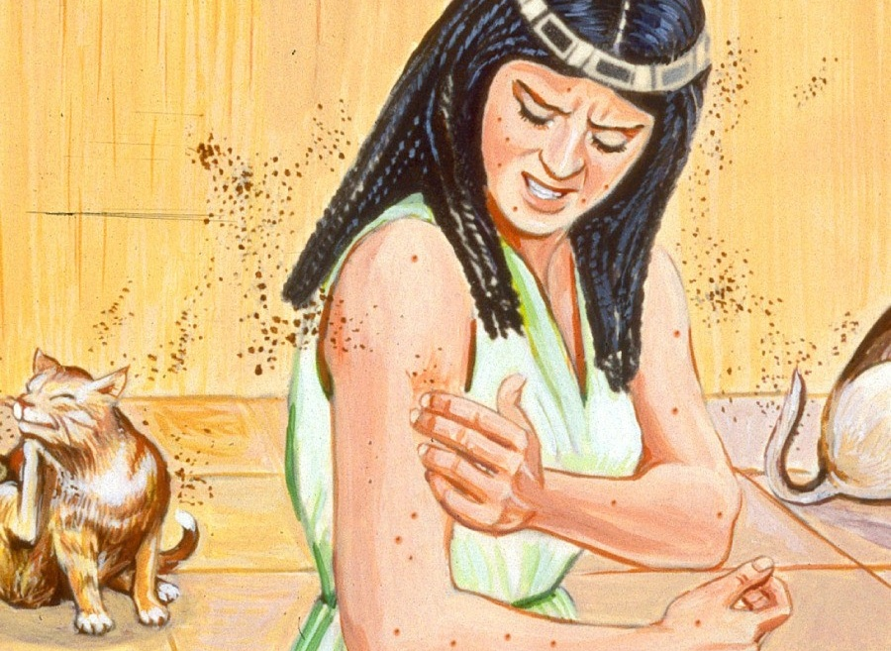
DRITTE PLAGE (MILD): LÄUSE
„Und der HERR sprach zu Mose: Sage Aaron: ,Strecke deinen Stab aus und schlag in den Staub der Erde, dass er zu Stechmücken/Läusen werde in ganz Ägyptenland‘ “ (2. Mose 8:12)
Geb, Götze zum Thema Erde
2. Mose 8:12-15
Die Erschaffung des Lebens aus dem Staub der Erde (1. Mose 1,24)? Es gab keinen Zweifel mehr über den Ursprung der Plagen. Selbst die Magier bekannten vor Pharao: „Das ist der Finger Gottes“ (2. Mo 8,15). Und sie gaben sich geschlagen.

Slide 12

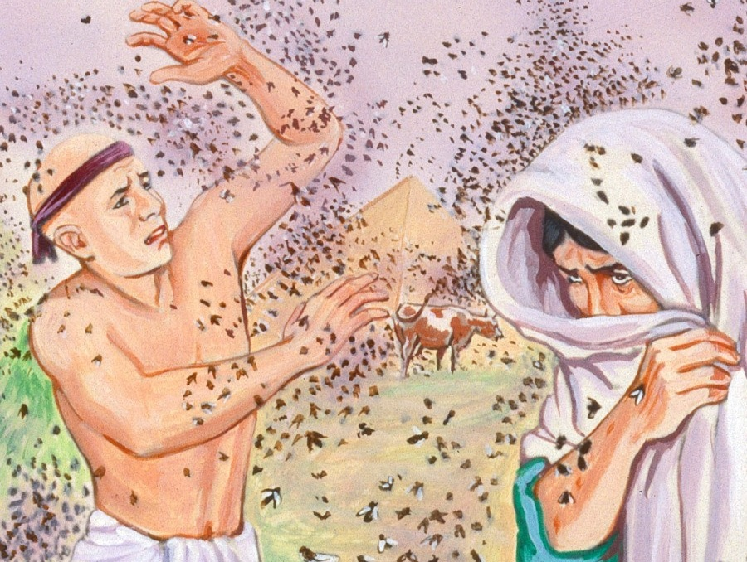
VIERTE PLAGE (ERNSTHAFT): FLIEGEN
„Und der HERR tat so, und es kam viel Ungeziefer in das Haus des Pharao, in die Häuser seiner Großen und über ganz Ägyptenland, und das Land wurde verheert von dem Ungeziefer“ (2. Mose 8:20)
Uatchit, weibl. Götze zum Thema Sumpf-gebiete
2. Mose 8:20-32.
Zum ersten Mal wurden die Israeliten vor der Plage geschützt. Dies veranlasste den Pharao zu Verhandlungen, aber letztlich hielt er seinen Teil der Abmachung nicht ein.

Slide 13

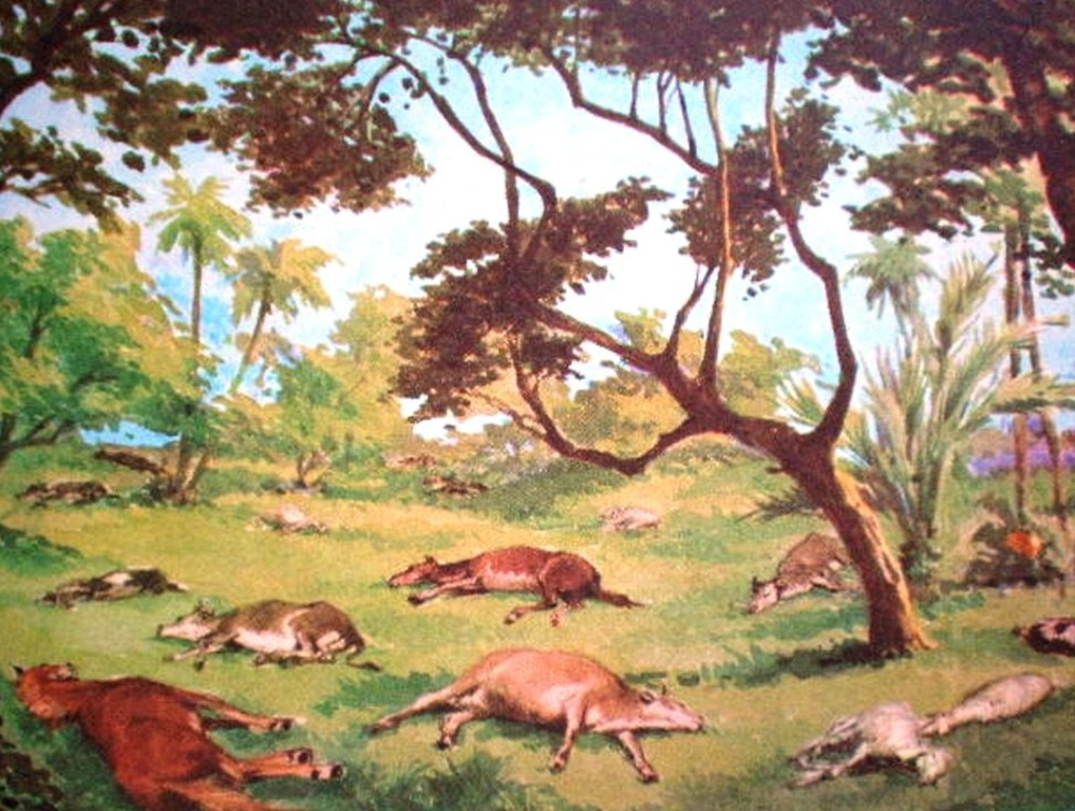
FÜNFTE PLAGE (ERNSTHAFT): VIEHSTERBEN
„so wird die Hand des HERRN kommen über dein Vieh auf dem Felde, über die Pferde, Esel, Kamele, Rinder und Schafe, eine sehr schwere Pest“ (2. Mose 9:3)
Khnum, Götze zum Thema Schöpfung
2. Mose 9:1-7.
Viele der Götzen waren mit einem Tierkopf verziert, so dass diese Plage die meisten von ihnen bloßstellte. Das Vieh der Ägypter starb wie prophezeit, aber das Vieh der Israeliten blieb verschont.

Slide 14

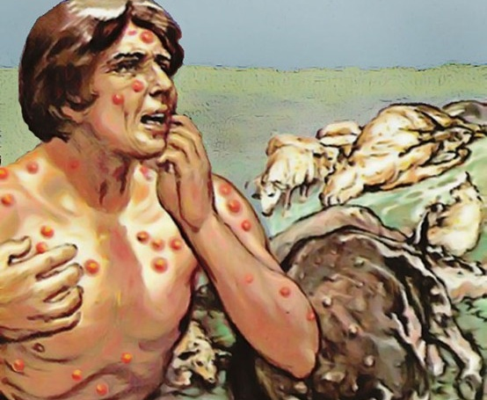
SECHSTE PLAGE (ERNSTHAFT): GESCHWÜRE
„Und sie nahmen Ruß aus dem Ofen und traten vor den Pharao, und Mose warf den Ruß gen Himmel. Da brachen auf böse Blattern an den Menschen und am Vieh“ (2. Mose 9:10)
Sekhmet, weibl. Götze zum Thema Heilkunst
2. Mose 9:8-12.
Nicht einmal Zauberer konnten sich selbst heilen (2. Mo 9:11). Der Pharao hatte keinen Zweifel an der Ursache der Plagen. Aber er hatte beschlossen, sich nicht vor GOTT zu beugen. Darum gestattete es GOTT, dass Pharao den Folgen seiner Rebellion ausgeliefert wurde (2. Mo 9,12).

Slide 15

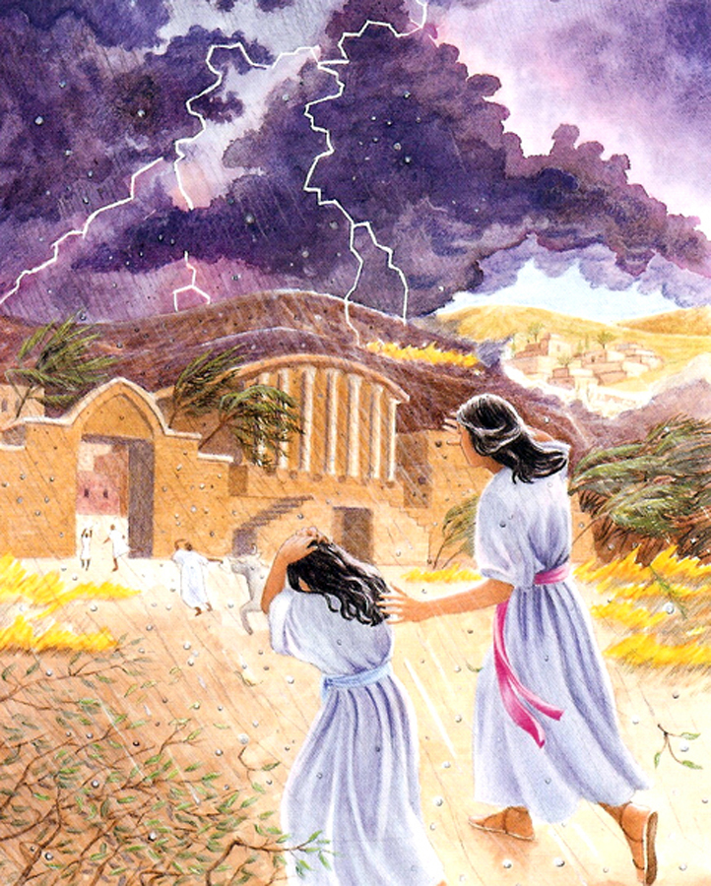
SIEBENTE PLAGE (VERHEEREND): HAGEL
„Siehe, ich will morgen um diese Zeit einen sehr großen Hagel fallen lassen, wie er noch nie
in Ägypten gewesen ist von der Zeit an, als es gegründet wurde, bis heute“ (2. Mose 9:18)
Nut, weibl. Götze zum Thema Himmel
2. Mose 9:13-35.
Der Glaube der Ägypter
wurde auf die Probe gestellt. Diejenigen, die glaubten, retteten das Leben ihrer Diener und ihres Viehs (2. Mose 9,20). Der Pharao glaubte nicht und obwohl er seine Sünde zugab, war sein Bekenntnis nicht aufrichtig
(2. Mose 9,27-30).
Seth, Götze zum Thema Sturm

Slide 16

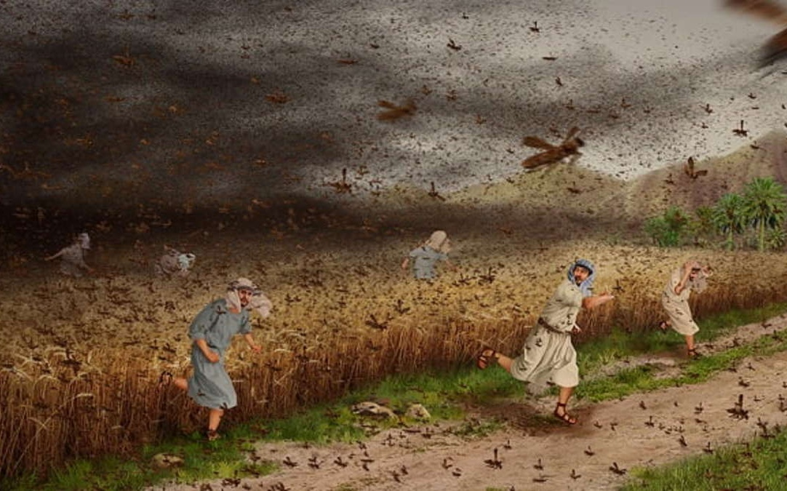
ACHTE PLAGE (VERHEEREND): HEUSCHRECKEN
„Weigerst du dich aber, Mein Volk ziehen zu lassen, siehe, so will Ich morgen Heuschrecken kommen lassen über dein Gebiet“ (2. Mose 10:4)
Neper, Götze zum Thema Getreide
2. Mose 10:1-20.
Als Ägypten verwüstet war, baten die Ägypter selbst
den Pharao, Israel ziehen
zu lassen (2. Mose 10:7).

Slide 17

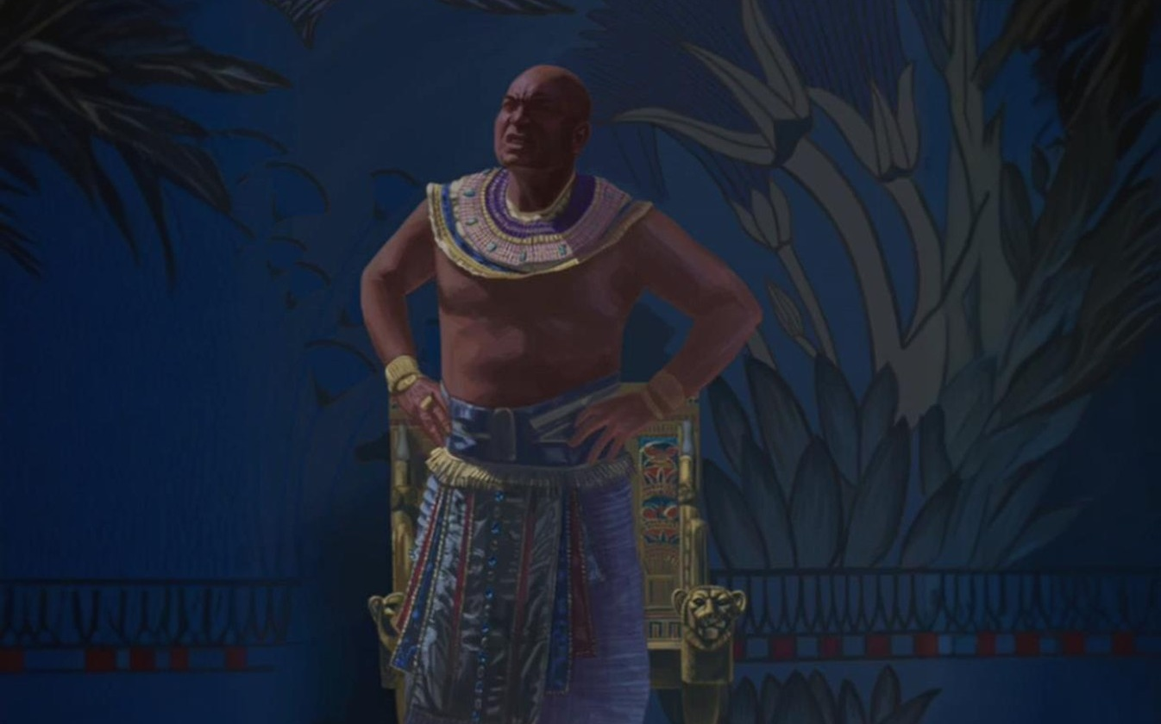
NEUNTE PLAGE (VERHEEREND): FINSTERNIS
„Da sprach der HERR zu Mose: ,Recke deine Hand zum Himmel, dass eine solche Finsternis werde in Ägyptenland, dass man sie greifen kann‘ “ (2. Mose 10:21)
Ra, Götze zum Thema Sonne
2. Mose 10:21-29.
Dichte Finsternis brachte das Leben in Ägypten 3 Tage lang zum Stillstand (außer im Land Gosen). GOTT gewährte eine Zeit der Besinnung, die der Pharao nicht wirklich nutzte.

Slide 18

E. G. White, Patriarchen und Propheten, S. 263
„Vor der Verhängung einer jeden Plage sollte Mose deren Art und Wirkung beschreiben, damit der König sich davor retten konnte, wenn er wollte. Auf jede Strafe, die er (durch Nachahmung) verhöhnte, sollte eine noch heftigere folgen, bis sein stolzes Herz gedemütigt wäre und er den SCHÖPFER des Himmels und der Erde als den WAHREN und LEBENDIGEN GOTT anerkennen würde. Der HERR würde den Ägyptern Gelegenheit geben, zu erkennen, wie nichtig die Weisheit ihrer mächtigen Männer und wie schwach die Macht ihrer Götzen war, wenn sie den Geboten des HERRN (JHWH‘s, des Ewig Seienden) Widerstand leisteten. GOTT würde das ägyptische Volk für seinen Götzendienst bestrafen und es zum Schweigen bringen, wenn es sich mit den Segnungen seiner sinnlosen Götzen rühmte. GOTT wollte seinen Eigenen NAMEN verherrlichen, damit andere Völker von Seiner Macht hören und vor Seinen mächtigen Taten zittern und damit Sein Volk dazu gebracht wird, sich von seinem Götzendienst abzuwenden und Ihn allein anzubeten“

